Slide 1
KORPORATIVNA DRUŠTVENA ODGOVORNOST
Prof. dr Igor Todorović

Slide 2
Prof. dr Igor Todorović
  igor.todorovic@ef.unibl.org
  Kabinet – 211

Slide 3
Literatura
Filip Kotler, Nensi Li (2009). Korporativna društvena odgovornost
ZBIRKA STUDIJA SLUČAJA DRUŠTVENO ODGOVORNOG POSLOVANJA - doc. dr. sc. Mislav Ante Omazić i saradnici
Društveno odgovorno poslovanje za sve (DOP za sve) - Priručnik za organizacije poslodavaca

Slide 4
Dimenzije KDO
Ekonomska
Socijalna/Društvena
Ekološka

Slide 5
Primjeri
Ford vs. Johnson & Johnsons

Slide 7
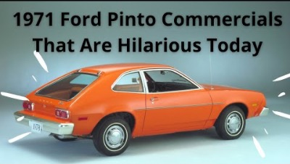
Ford Pinto reklame 1971

Slide 8
Ford Pinto
Mala auta iz uvoza (problem za USA)
  Do kraja 1960 veliki broj kvalitetnih auta počeo se uvoziti u USA (auta iz Japana i Njemačke)
Ford je 1968. godine odlučio da proizvede auto Pitno
Strategija je bila da Pinto ne smije da bude teži od 2.000 pounds (funti) i ne smije da košta više od $2.000
Kako bi imali auto spremno za 1971. godinu smanjili su vrijeme izrade sa oko 3,5 godina na 2 godine

Slide 9
Ford Pinto
Prije proizvodnje Ford je testirao auto kako bi vidio da li je u skladu sa standardom National Highway Traffic Safety Administration (NHTSA)
  Do 1972 sva nova auta moraju da izdrže zadnji udar na 20mph bez gubitka goriva
  Do 1973 sva nova auta moraju da izdrže zadnji udar na 30mph bez gubitka goriva

Slide 10
Ford Pinto
Svi prototipi su pali na testu na 20mph
1970 Ford je testirao Pinto i on je takođe pao na testu na 20mph
Jedini Pinto koji su prošli test su bili modifikovani (gumeni uložak u rezervoaru ili čelična zaštita)
Ford je znao da auto ima visok rizik da se zapali, čak i pri niskoj brzini
Procenjena cena ovih poboljšanja bezbednosti rezervoara goriva kretala se od 5 do 8 USD po vozilu.

Slide 11
PITANJE ?
Da li FORD treba da nastavi sa postojećim dizajnom, ispunjavajuć́i time raspored proizvodnje, ali verovatno ugrožavajući bezbednost potrošača?
Ili bi trebali odgoditi proizvodnju Pinta redizajniranjem rezervoara za gorivo kako bi bio sigurniji i na taj način priznati još jednu godinu dominacije stranim kompanijama u segmentu malih automobila?

Slide 12
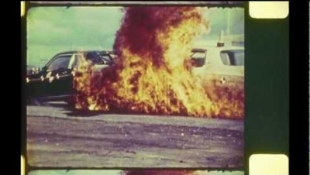
Ford Pinto testiranje

Slide 13

ŠTA JE FORD URADIO?

Slide 14
COST/BENEFIT Analiza
Fordovi inženjeri procijenili su da je cijena tehničkih poboljšanja koja bi spriječila curenje rezervoara za gorivo u nesrećama pri prevrtanju iznosila 11 USD po vozilu.
1972. godine je procenjeno da društvo gubi 200.725 USD svaki put kada osoba pogine u saobraćajnoj nesreći.

Slide 15
COST - Trošak
Prodaja: | 11 miliona auta, 1.5 miliona malih kamiona
Trošak po prozivodu: | $11 po autu, $11 po kamionu
Ukupan trošak: | 12.5 miliona X $11 = $137.5 miliona

Slide 16
BENEFIT
Koristi: | 180 umrlih u požaru, 180 teških opekotina, 2,100 spaljenih auta
Trošak po prozivodu: | $200,000 po smrti, $67,000 po povredi, $700 po autu
Ukupne koristi: | (180 X $200,000) + (180 X $67,000) + (2,100 X $700) = $49.5 miliona

Slide 17
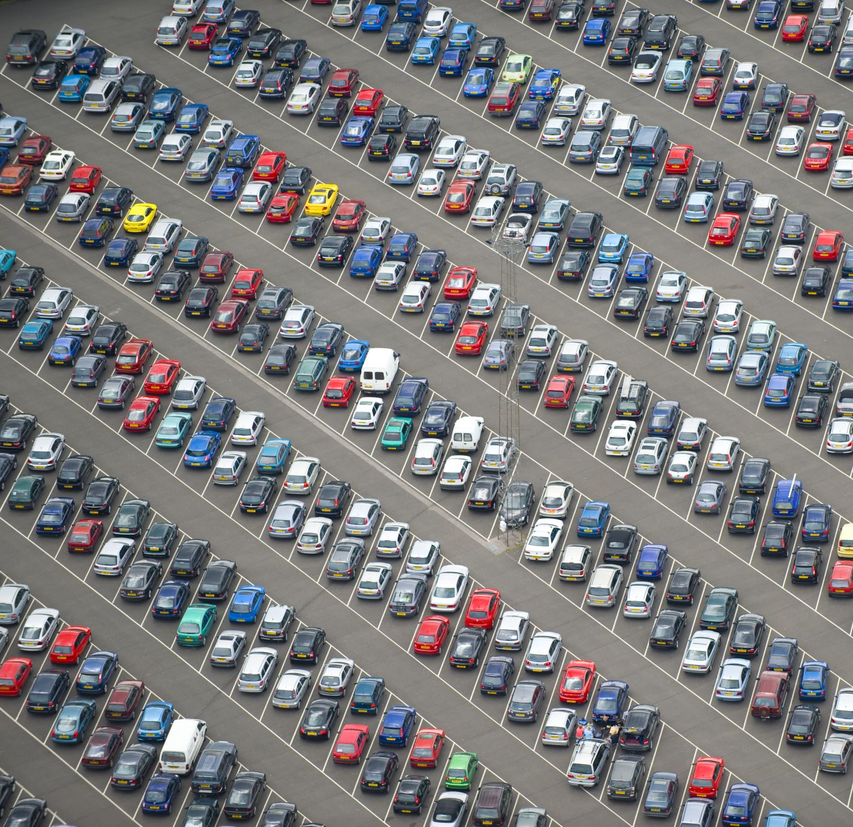
Koju odluku je FORD donio?

Slide 19
Projekat
Izaberite kompaniju (domaću ili internacionalnu) na kojoj će te raditi istraživanje
Istražite aktivnosti kompanije vezane za korporativnu društvenu odgovornost
  Istražiti njihove domaće i internacionalne aktivnosti
  DOBRE I LOŠE AKTIVNOSTI
Početi istraživanje na internet stranici kompanije
Napisati izvještaj o aktivnostima KDO izabrane kompanije.
Nova ideja za poboljšanje KDO kompanije.

